Slide 1
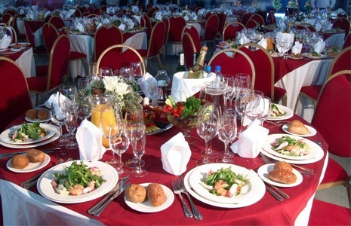
Сервировка – это подготовка и оформление стола для приема пищи

Slide 2
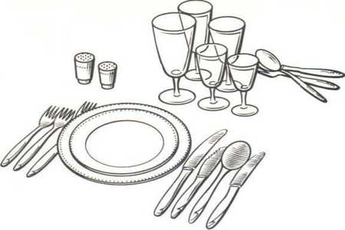
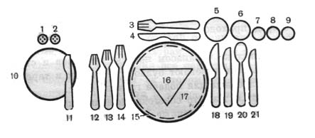
Такая сервировка, которая называется полной, применима лишь в особо торжественных случаях
1. Перечница. 2. Солонка. 3. Вилка десертная. 4. Нож десертный. 5. Фужер. 6. Бокал для шампанского. 7. Рюмка для красного вина. 8. Рюмка для белого вина. 9. Рюмка для водки. 10. Тарелка пирожковая.
11. Нож для масла. 12. Вилка закусочная. 13. Вилка рыбная. 14. Вилка столовая. 15. Тарелка подстановочная. 16. Салфетка полотняная. 17. Тарелка мелкая (закусочная). 18. Нож столовый. 19. Нож рыбный. 20. Ложка столовая. 21. Нож закусочный.

Slide 3
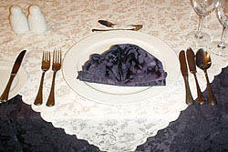
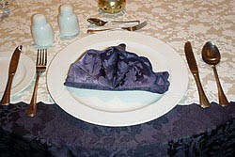
Приборы, предназначенные для главного блюда, всегда располагаются непосредственно рядом с тарелкой. Вилка кладется с левой стороны, а нож – с правой, причем, если они гравированы, то гравировкой наверх.
Если Вы подаете главное блюдо, суп и десерт, то столовая ложка располагается с правой стороны от тарелки, рядом с ножом для горячего блюда. С левой стороны кладется вилка для горячего блюда, ставится тарелочка для хлеба, на которую кладется хлебный нож. Десертные приборы раскладываются над тарелкой
Если после супа подается рыбное, а затем мясное блюдо, то справа около тарелки кладется мясной нож, рыбный нож и ложка, а слева – мясная и рыбная вилки.

Slide 4
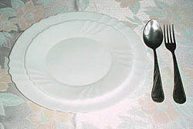
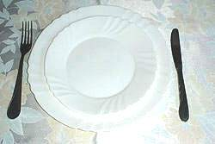
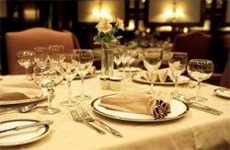
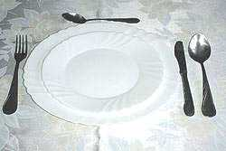

Slide 5
